Slide 1
第七章
FIR数字滤波器的设计方法

Slide 2
第一节
引言

Slide 3
一、IIR滤波器的优缺点
IIR数字滤波器的优点：可以利用模拟滤波器设计的结果，而模拟滤波器的设计有大量图表可查，方便简单。
IIR数字滤波器的缺点：相位的非线性，若须线性相位，则要采用全通网络进行相位校正,使滤波器设计变得复杂，成本也高。

Slide 4
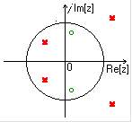
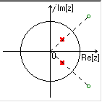
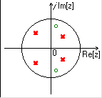
例: 校正不稳定滤波器
级联后的稳定滤波器
不稳定滤波器
全通网络

Slide 5
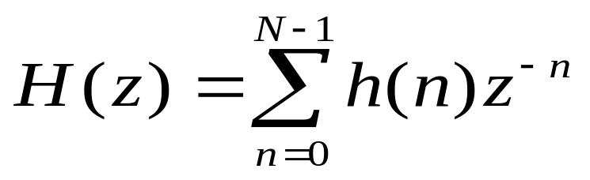
二、FIR DF 优点
FIR滤波器在保证幅度特性满足技术要求的同时，很容易做到有严格的线性相位特性。
设FIR滤波器单位冲激响应h(n)长度为N，其系统函数H(z)为：
H(z)是z⁻¹的N-1次多项式，它在z平面上有N-1个零点，原点z=0是N-1阶重极点。因此，H(z)永远稳定。稳定和线性相位特性是FIR滤波器突出的优点，而且允许设计多通带（或多阻带）滤波器。其中线性相位和多通带滤波器设计都是IIR系统不易实现的。

Slide 6
FIR的缺点
由于FIR系统只有零点，因此FIR系统不像IIR系统那样易取得比较好的通带与阻带衰减特性。要取得好的衰减特性，一般要H(z)的阶次要高，也即N大。

Slide 7
三、为何要设计FIR滤波器
（1）语音处理，图象处理以及数据传输要求线性相位，任意幅度。（即要求信道具有线性相位特性）而FIR数字滤波器具有严格的线性相位，而且同时可以具有任意的幅度特性。
（2)另外FIR数字滤波器的单位抽样响应是有限长的，因而滤波器一定是稳定的只要经过一定的延时，任何非因果有限长序列都变成因果的有限序列。
（3)FIR可以用FFT算法来实现过滤信号。

Slide 8
四、本章讨论的内容
具有线性相位FIR滤波器，设计方法有：
窗口设计法
频率采样设计法

Slide 9
五、FIR DF 设计思路
FIR滤波器的设计方法和IIR滤波器的设计方法有很大不同。
FIR DF设计的含义是：
  根据设计指标，求解所选运算结构要求的h(n)或H(z)：
  线性卷积和快速卷积型结构，求FIR DF的h(n).
  级联和频率采样型结构，求FIR DF 的H(z).

Slide 10
第二节
线性相位FIR DF的条件和特点

Slide 11
一、FIR滤波器具有线性相位的条件
对于长度为N的h(n),传输函数为：

Slide 12
1、H(e^{jw})线性相位

Slide 13
2、FIR滤波器具有线性相位的条件

Slide 14
二、线性相位条件的证明
我们将根据单位冲激响应h(n)的奇对称和偶对称进行讨论。
由下面讨论可知：

Slide 15
1、第一类线性相位条件证明

Slide 18
2、第二类线性相位条件证明

Slide 21
注意
从第二类线性相位看出：
零频率w=0有π⁄2的截距，说明不仅有：
个抽样间隔的延时，而且还产生一个90°的相移，这种使频率皆为90°的网络，称为正交变换网络，它具有重要的理论和实际意义。
也就是：h(n)为奇对称时，FIR滤波器是一个具有准确的线性相位的理想正交变换网络。

Slide 22
三、线性相位FIR滤波器幅度特性H(w)的特点
由于h(n)的长度N取奇数还是偶数，对H(w)的特性有影响，因此，对于两类线性相位，下面我们分四种情况讨论其幅度特性的特点：
（1）h(n)=h(N-1-n)，即h(n)为偶对称,N=奇数
（2）h(n)=h(N-1-n)，即h(n)为偶对称，N=偶数
（3）h(n)=-h(N-1-n)，即h(n)为奇对称,N=奇数
（4）h(n)=-h(N-1-n)，即h(n)为奇对称，N=偶数

Slide 23
1. 第一种情况： h(n)=h(N-1-n)，N=奇数
式中：h(n)对（N-1)/2呈偶对称，即可以以(N-1)/2为中心，把两两相等的项合并，由于N是奇数，故余下中间项n=(N-1)/2即其中：

Slide 24
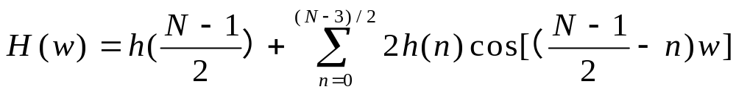
合并后，可得：
可以表示成

Slide 25
看出：cos(nw)对于w=0,π,2π皆为偶对称，所以幅度函数H(w)也对 w=0,π,2π皆为偶对称。且H(0)、H(π)、H(2π)都可不为零。(只要h ((N-1)/2)不为零。所以w从0→ 2π范围内，无任何约束，可以设计成任何一种滤波器。低通、高通、带通、带阻）

Slide 26
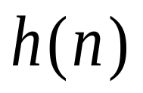
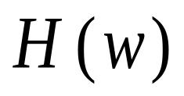

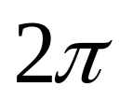
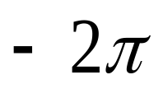



N=9
n
对称中心
关于w=0及w= π偶对称
可以设计任何一种滤波器

Slide 27
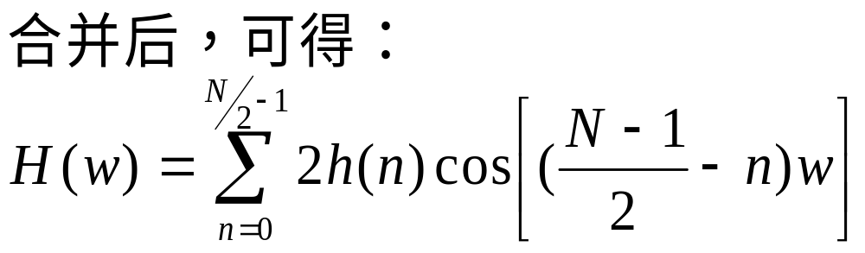
2. 第二种情况
h(n)=h(N-1-n)，N=偶数
式中：h(n)对(N-1)/2呈偶对称，即可以以(N-1)/2为中心，把两两相等的项合并，由于N是偶数，故H(w)无单独项。

Slide 28
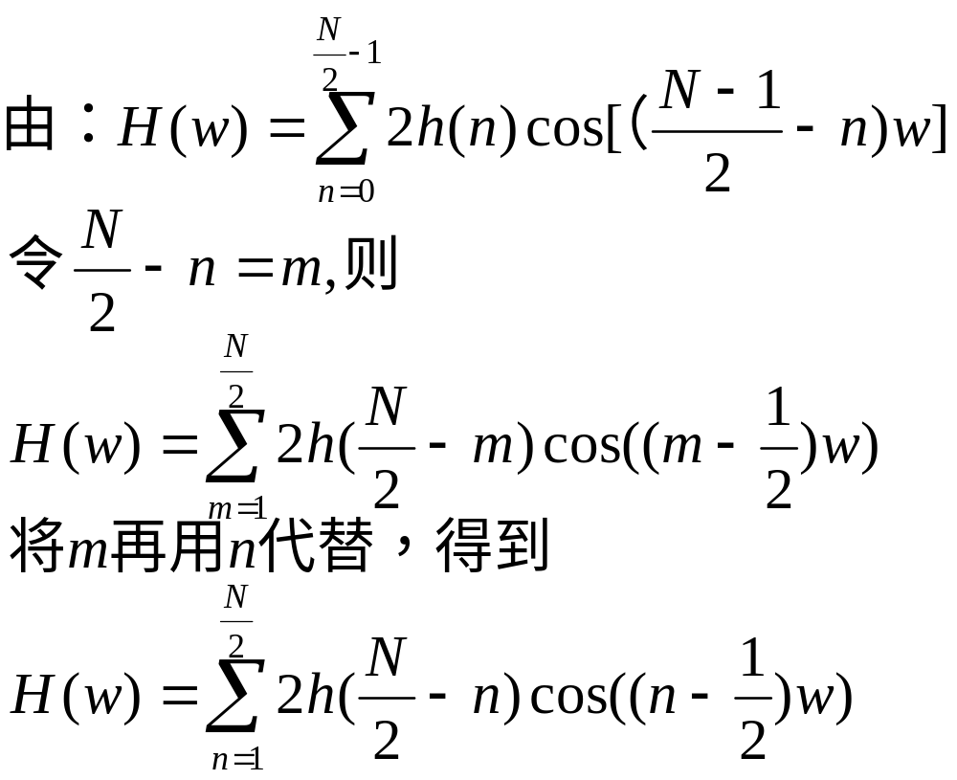

Slide 29
（3）由上可知：此种情况不能设计高通和带阻滤波器。

Slide 30



N=6
n
对称中心
关于w=0偶对称 w= π奇对称，H(π)=0 (总是)
只能设计低通和带通滤波器。

Slide 31
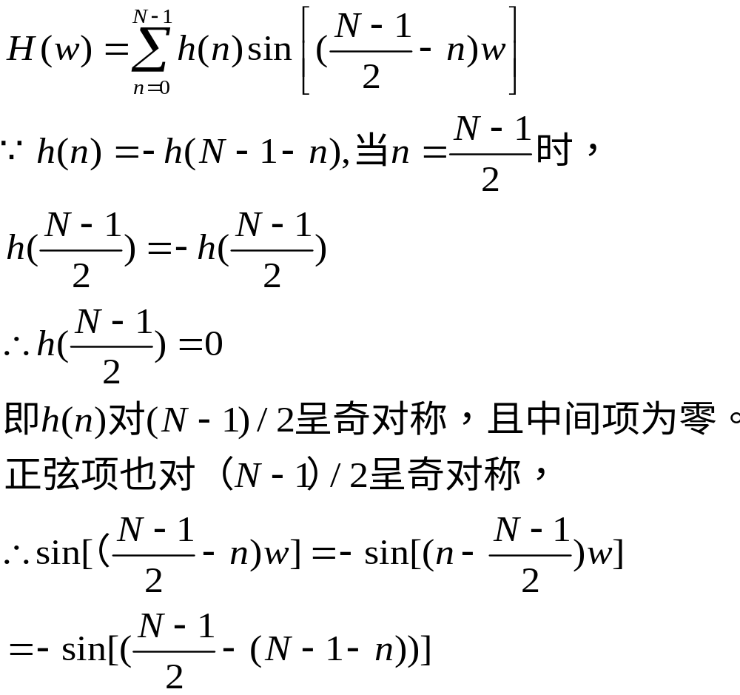
3.第三种情况 h(n)=-h(N-1-n)，N=奇数

Slide 32
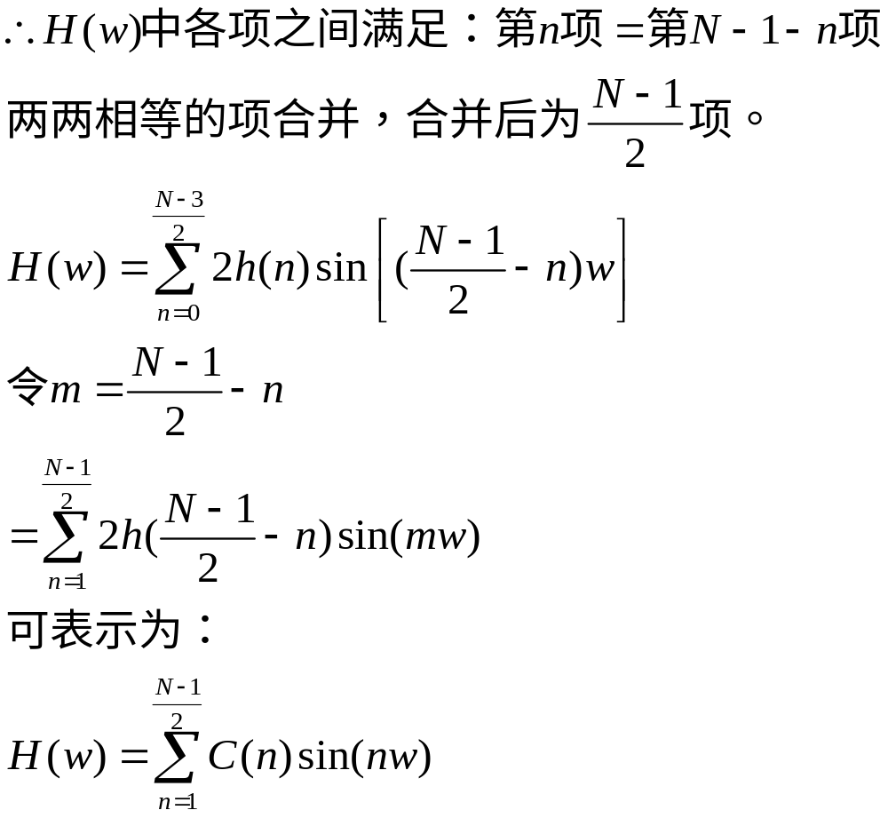

Slide 33
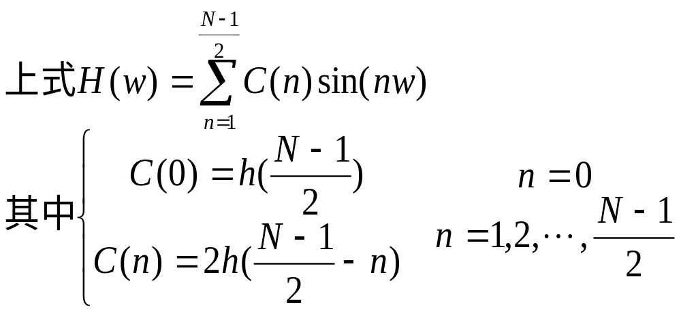
看出：sin(nw)对于w=0,π,2π处皆为0
即H(w)在w=0,π,2π处必为零。也即H(z)在z=±1处都为零。
(2) sin(nw)对w=0,π,2π呈奇对称形式
(3)由上可知：此种情况不能设计低通、高通和带阻滤波器。

Slide 34

h(n)=-h(N-1-n)，N=7奇数
n
对称中心
关于w=0、w= π奇对称
H(0)=0 、H(π)=0 (总是)
只能设计带通滤波器。

Slide 35
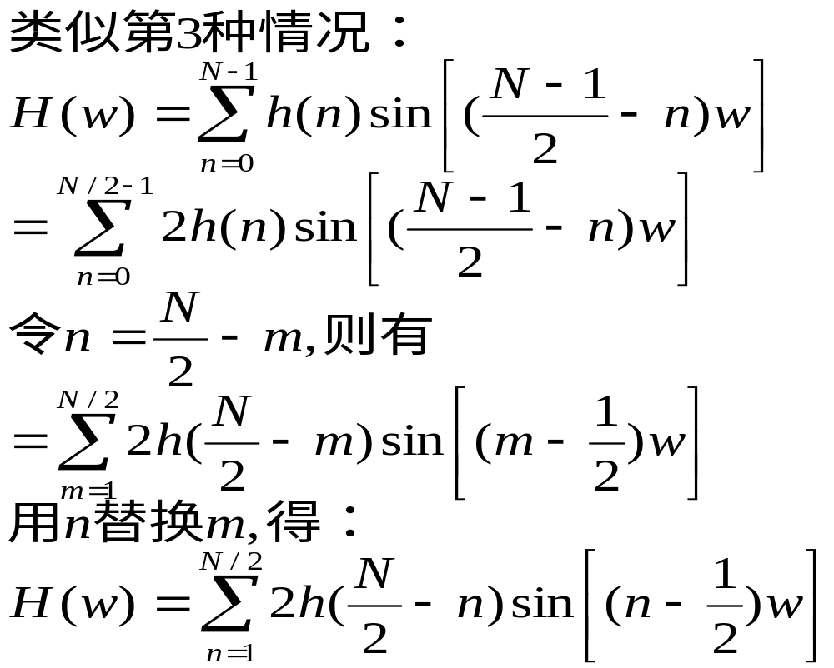
4. 第四种情况
h(n)=-h(N-1-n)，N=偶数

Slide 36
（3）由上可知：此种情况不能设计低通和带阻滤波器。

Slide 37


h(n)=-h(N-1-n)，N=6偶数
n
对称中心
关于w=0奇对称、w=π偶对称
H(0)=0 (总是)
只能设计带通、高通滤波器。

Slide 38
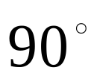

总结
了解了线性相位FIR滤波器的各种特性，便可根据实际需要选择合适的FIR滤波器，同时设计时要遵循有关约束条件。
如：第3、4种情况，对于任何频率都有一固定的 相移，一般微分器及 相移器采用这两种情况，而选频性滤波器则用第1、2种情况。

Slide 39
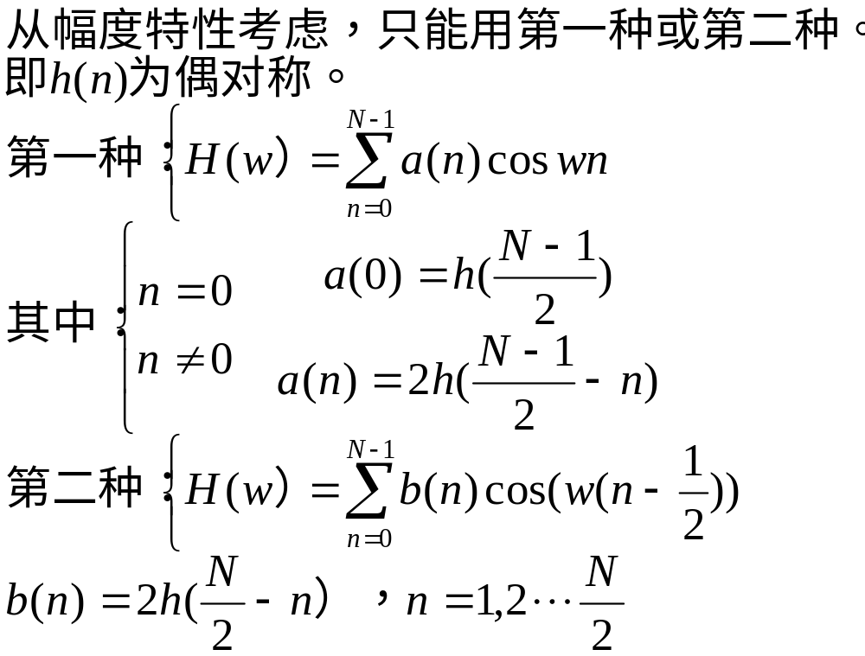
(1)要设计一个线性相位的低通DF

Slide 40
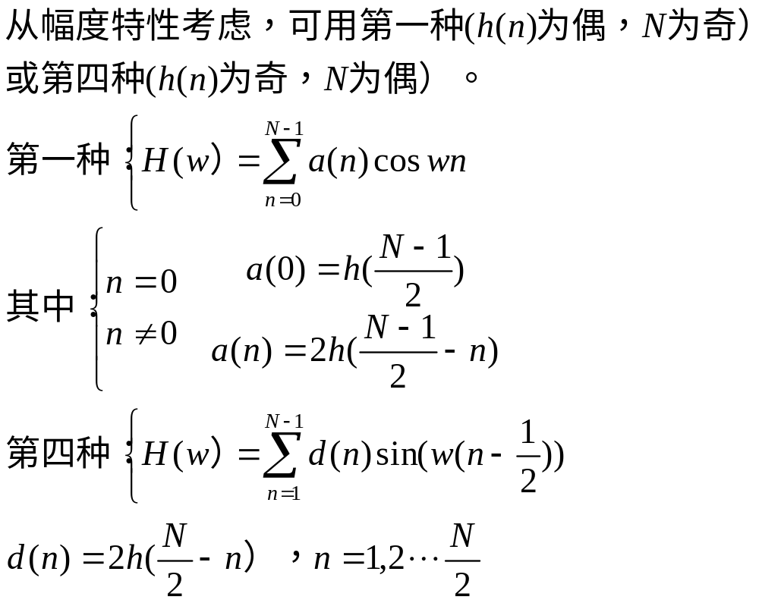
(2)要设计一个线性相位的高通DF

Slide 41
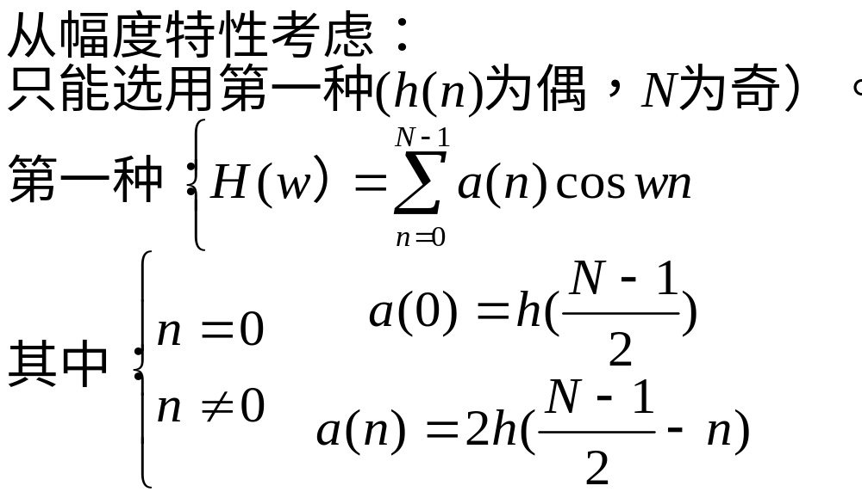
(3)要设计一个线性相位的带阻DF

Slide 42
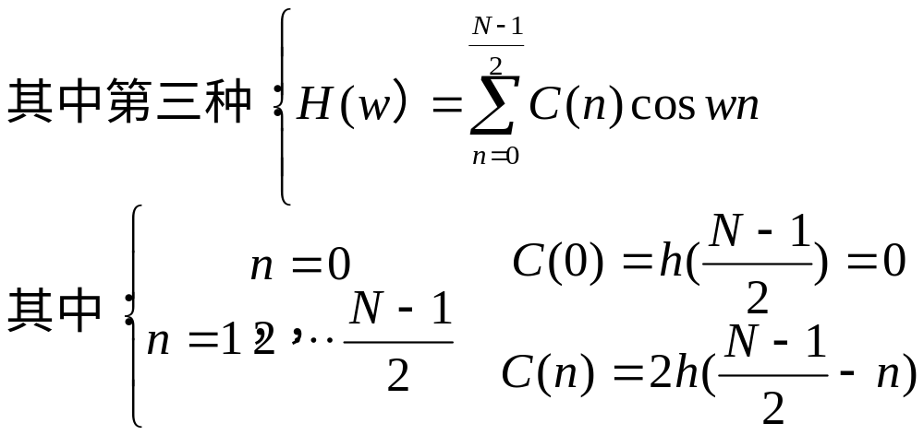
(4)要设计一个线性相位的带通DF
从幅度特性考虑：
可选用四种任意一种来设计滤波器。

Slide 43
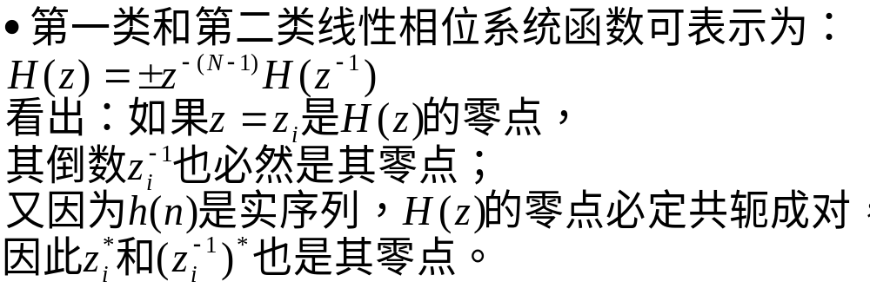
三、线性相位FIR滤波器零点分布特点
线性相位FIR滤波器零点分布特点：零点必须是互为倒数的共轭对，确定其中一个，另外三个零点也就确定了。

Slide 44
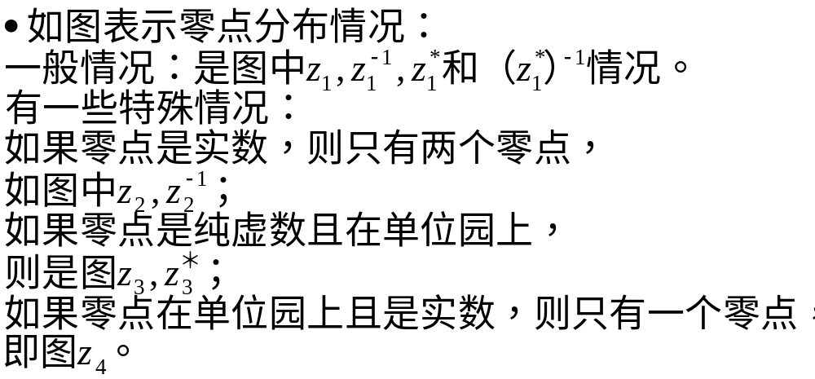
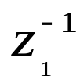



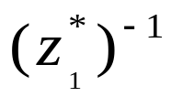

Slide 45
要点
由零-极点图可知：
所有极点在z=0处，零点均为共轭倒数对称。
  情况1：z=-1和z=1处零点数为偶数（若无零点）
  情况2：z=-1处零点数为奇数，z=1处零点数为偶数。
  情况3：z=-1和z=1处零点数为奇数。
  情况4：z=-1处零点(若存在)为偶数,z=1处零点为奇数。

Slide 46
例子1
求出情况3线性相位因果滤波器的传递函数和冲激响应，假定长度和延迟均为最小，已知在z=j有一零点，在z=1有两个零点。

Slide 47
解:
z=j处的零点必与其共轭(倒数)z=-j处配对。
情况3序列要求在z=1和z=-1处零点数为奇数，零点的最小数且是在z=-1处为1个零点，在z=1处为3个零点(已有2个).
所以，传递函数为：
H(z)=(z+j)(z-j)(z+1)(z-1)³
= z⁶ -2z⁵+z⁴-z²+2z-1
因果滤波器有最小延迟的传递函数为
H(z)=1-2z⁻¹+z⁻²-z⁻⁴+2z⁻⁵-z⁻⁶
h_{c}(n)={1,-2,1,0,-1,2,-1}

Slide 48
第三节
窗函数设计法

Slide 49
一、设计方法
1.设计思路
(1)先给定所要求设计的理想滤波器的频率响应H_{d}(e^{jw}).
(2)设计一个可实现的FIR滤波器频率响应H(e^{jw})。
(3)由于设计是在时域中进行，使所设计滤波器的h(n)去逼近理想单位取样响应h_{d}(n).

Slide 50
（1）理想滤波器的频率响应H_{d}(e^{jw})
一般情况下，H_{d}(e^{jw})逐段恒定，在边界频率处有不连续点，因而h_{d}(n)是无限时宽的，且是非因果序列。

Slide 51






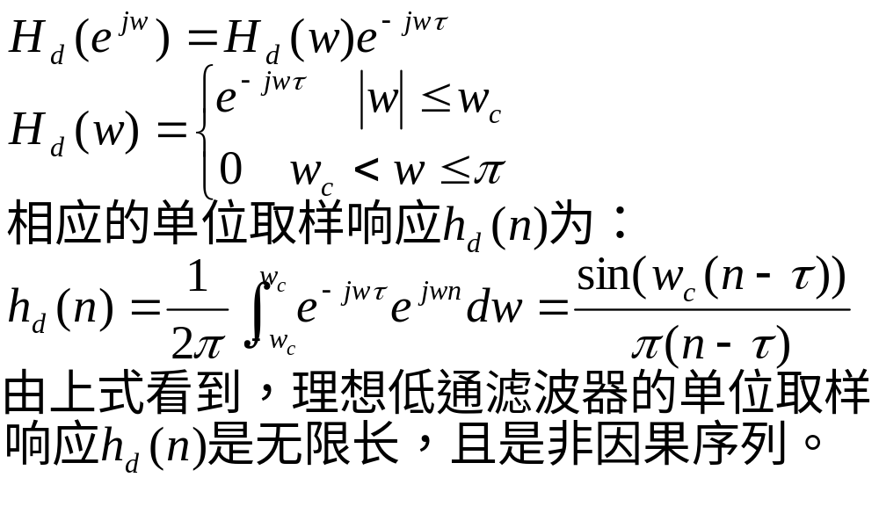

理想低通滤波器的传输函数H_{d}(e^{jw})

Slide 52
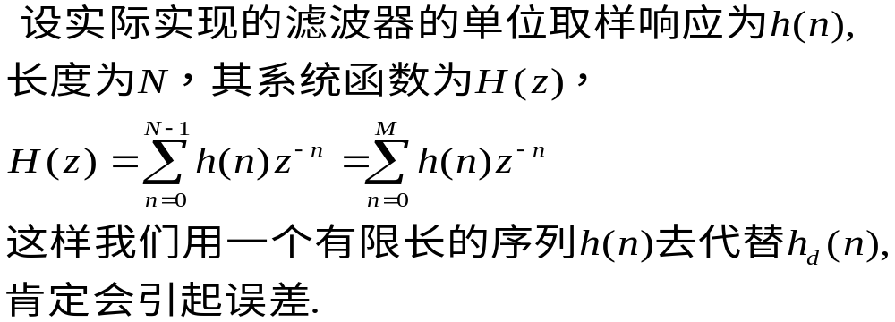
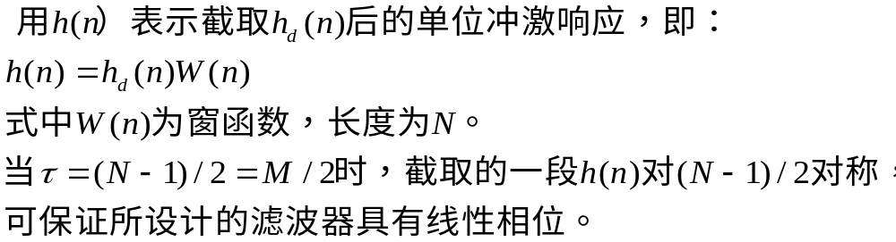
(2)设计实际的FIR滤波器H(e^{jw})

Slide 53
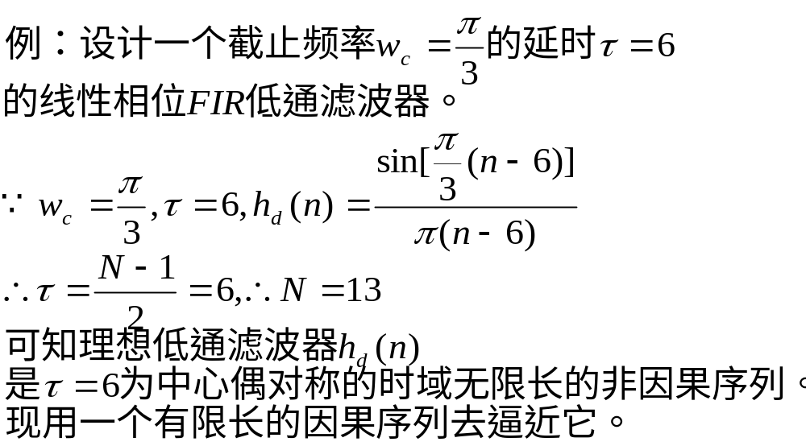

Slide 54
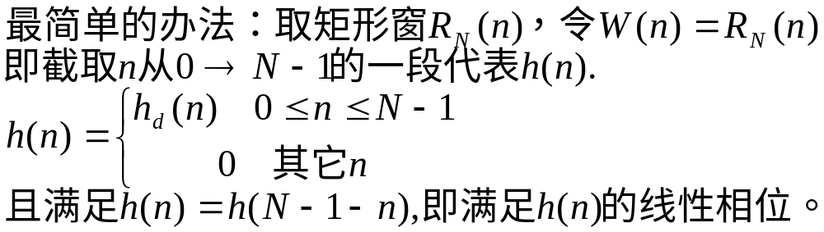



Slide 55
2、设计步骤
(1)先由H_{d}(e^{jw})求付里叶反变换h_{d}(n).
(2)砍头去尾。
因为我们要设计FIR滤波器h(n)是：
(a)具有因果性 t<0时，为0。-->砍头
(b)由于要求所设计滤波器是线性相位，所以要求其偶对称，奇对称，由于砍头，所以必须去尾，让它们中心对称。即用有限长的h(n)去逼近无限长的hd(n).
(3)利用卷积过程。即h(n)=W(n)• hd(n)
因此，窗函数序列的形状及长度的选择是设计关键。

Slide 56
3、窗函数设计法（窗口法）
用一个有限长度的窗口函数序列W(n)来截取h_{d}(n)：（即进行砍头截尾），
h(n)=W(n)h_{d}(n)
使h(n)满足因果，有限长，实序列，并具有奇、偶对称性，则可设计出具有线性相位的FIR滤波器。

Slide 57
二、利用窗函数法设计四种线性相位FIR DF
1.低通
2.高通
3.带通
4.带阻

Slide 58
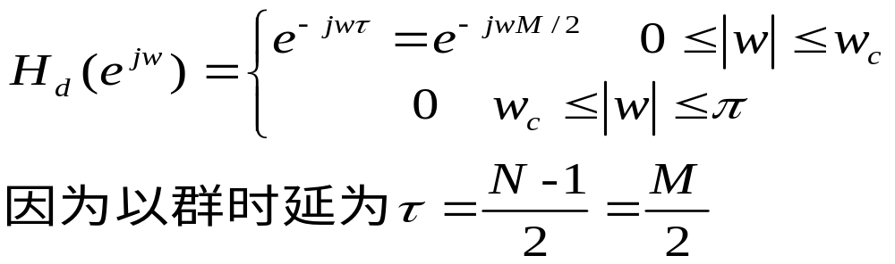

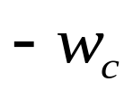
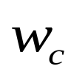

1、低通
其幅度特性：
1

Slide 59
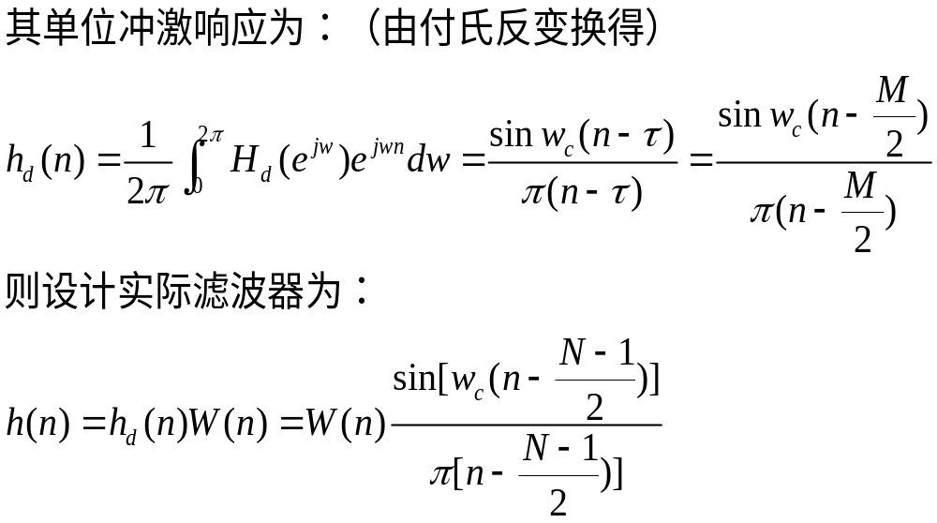
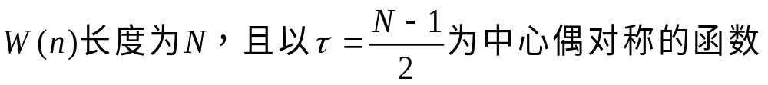

Slide 60
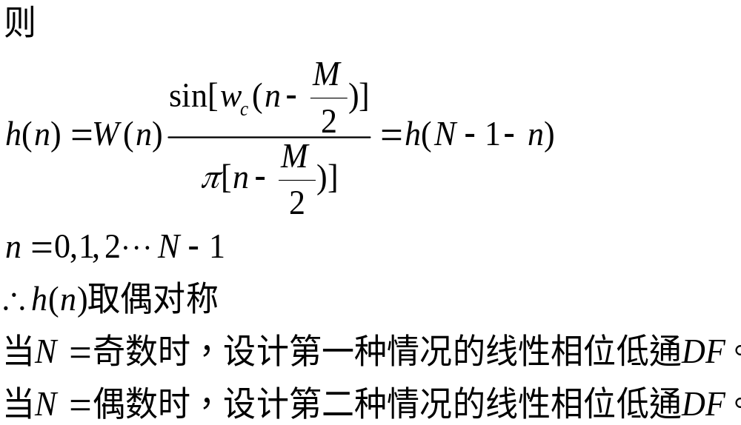

Slide 61
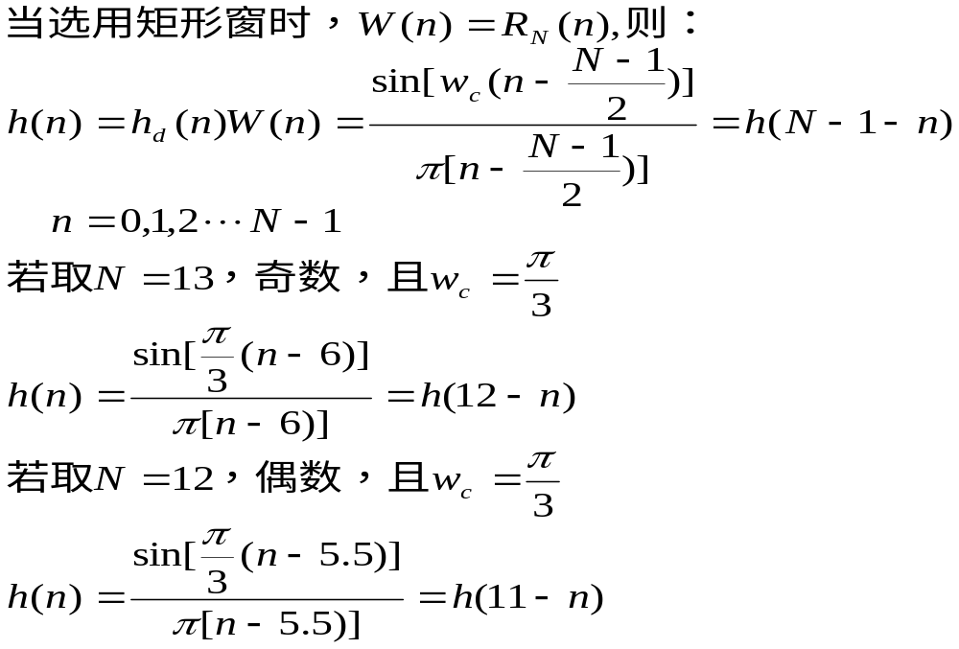


例子

Slide 62
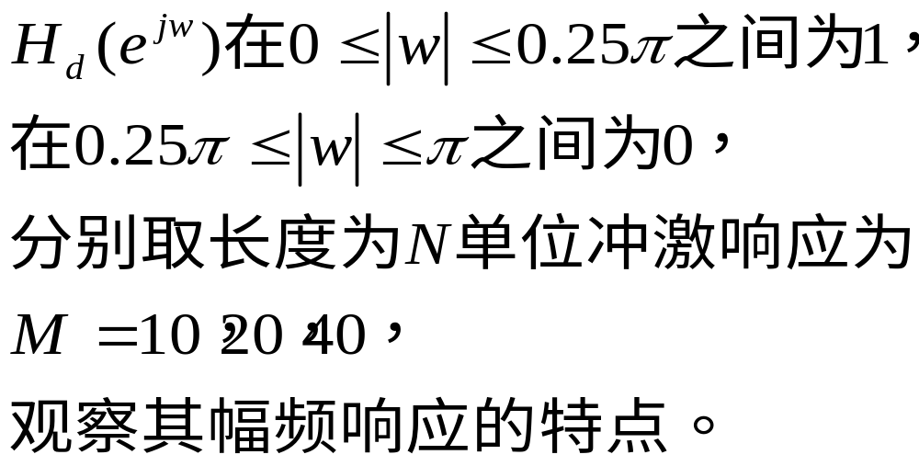
例子
设计一个FIR低通滤波器，所希望的频率响应为：

Slide 63
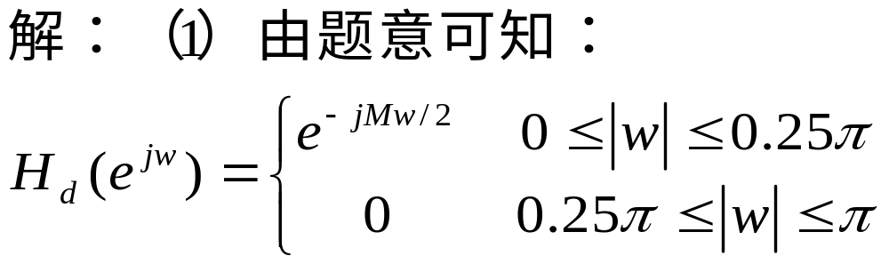
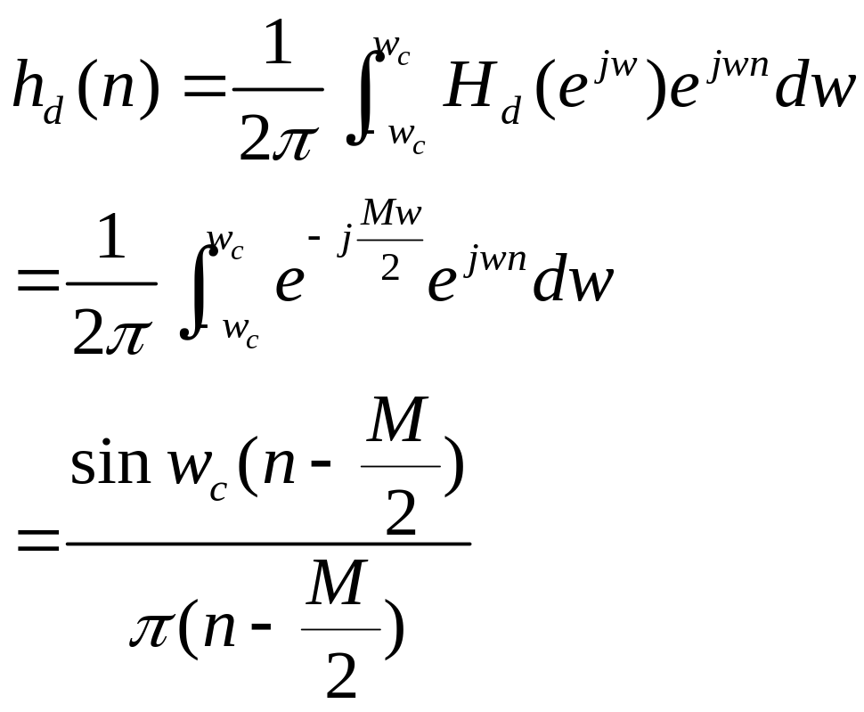

Slide 64
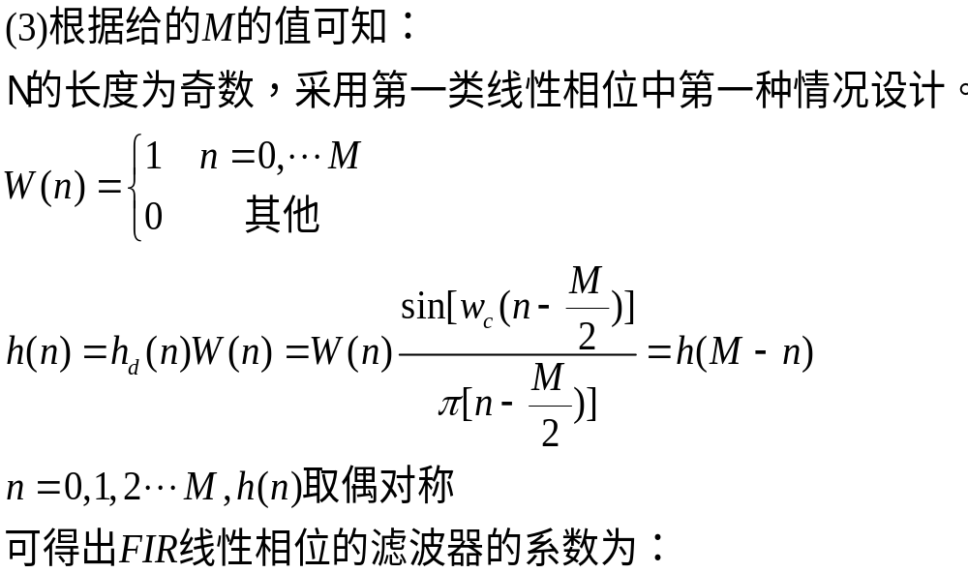

Slide 65
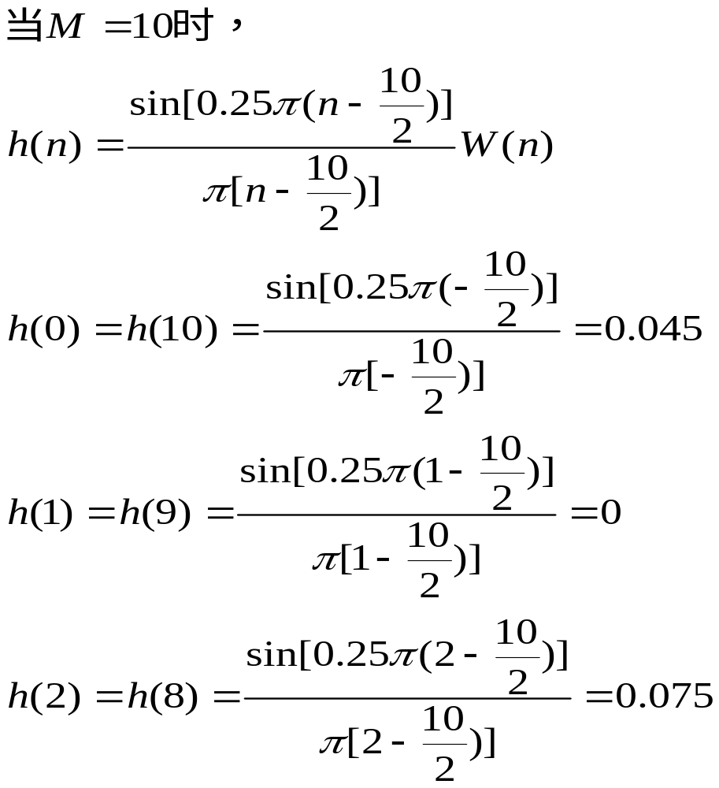

Slide 66
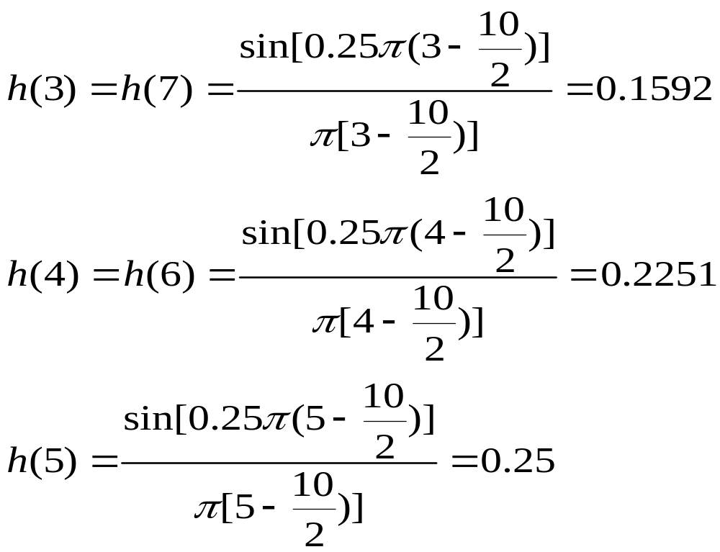

Slide 67
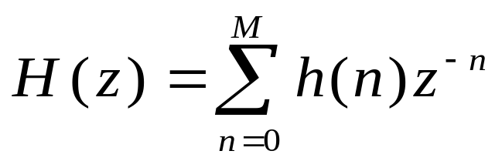
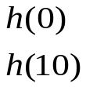





x(n)
Z⁻¹
Z⁻¹
Z⁻¹
Z⁻¹
Z⁻¹
Z⁻¹
Z⁻¹
Z⁻¹
Z⁻¹
Z⁻¹
y(n)

Slide 68
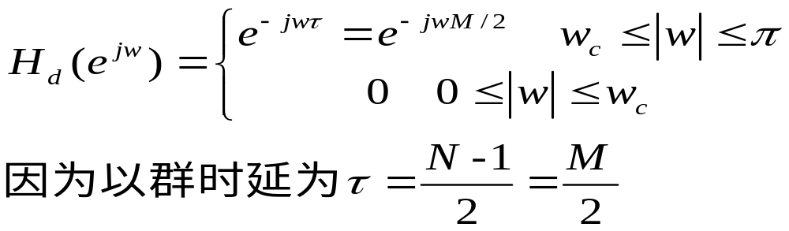

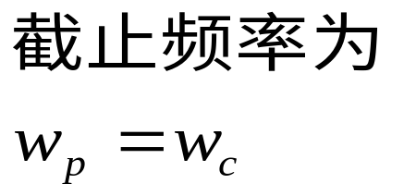

2、高通
理想的线性相位高通DF的频率特性为：
其幅度特性：
1

Slide 69
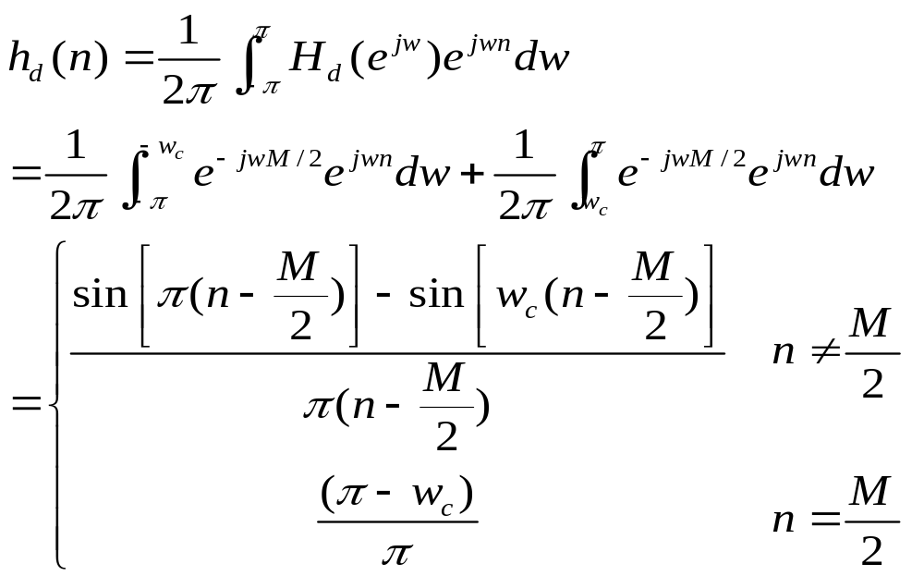
由付氏反变换得：

Slide 70
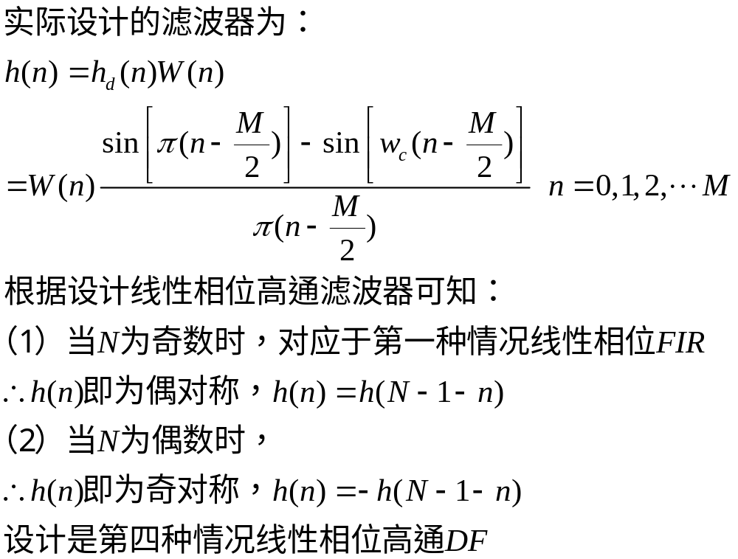

Slide 71
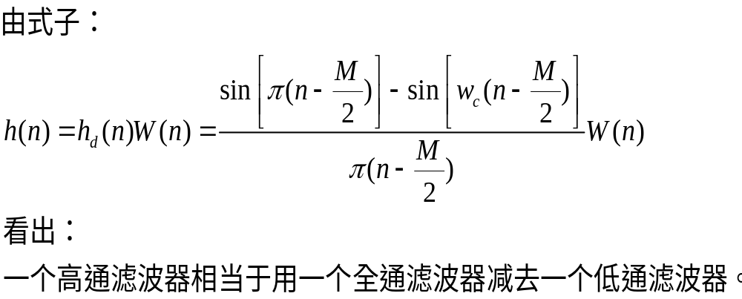

Slide 72
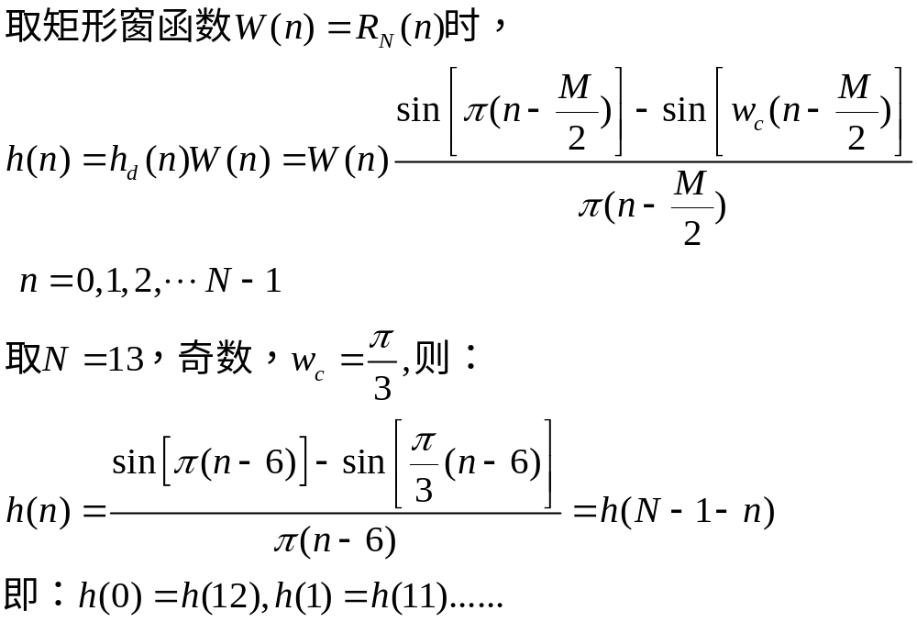
例子

Slide 73





Slide 74





Slide 75



Slide 76






Slide 77









2、带通
理想的线性相位带通DF的频率特性为：
相位特性
1

Slide 78


Slide 79


Slide 80

若选择相位有一个相移的理想的线性相位带通DF的频率特性为：

Slide 81



幅度特性
1
相位特性

Slide 82


Slide 83








Slide 84



Slide 85


Slide 86










3、带阻

Slide 88


Slide 89

三、滤波器频率特性

Slide 90

1、矩形窗口

Slide 91










主瓣

Slide 92



Slide 93

2、特殊点-1

Slide 95

特殊点-2

Slide 96



Slide 97

特殊点-3

Slide 98



Slide 99

特殊点-4

Slide 100



Slide 101

特殊点-5

Slide 102



Slide 103

2、几个特殊点-6

Slide 104

2、几个特殊点-7

Slide 105

2、几个特殊点-8

Slide 106

3、理想滤波器与实际滤波器之间的差别-1

Slide 107

3、理想滤波器与实际滤波器之间的差别-2

Slide 108

3、理想滤波器与实际滤波器之间的差别-3

Slide 109

4、如何改善过渡带、肩峰、余振-1

Slide 110

4、如何改善过渡带、肩峰、余振-2

Slide 111

例子

Slide 112

4、如何改善过渡带、肩峰、余振-3

Slide 113

5、改善函数形状标准-1

Slide 114

5、改善函数形状标准-2

Slide 115

例子-1

Slide 116

例子-2

Slide 117

6、窗函数

Slide 118
对窗函数的总的要求
希望它频谱的主瓣尽量地窄，旁瓣尽量地小，使频域的能量能主要集中在主瓣内。
主瓣宽度决定了被截短以后所得序列的频域分辨率，
旁辨峰值有可能湮没信号频谱分量中较小的成分。

Slide 119
窗函数的特性
对称有限区间的窗函数的幅度响应有稳定的主瓣和衰减的旁瓣，可以全为正，也可以改变符号。
窗函数的幅度参数包括:
旁瓣峰值电平(PSL),单位dB
窗函数的频率参数包括：
主瓣宽度W_{M}、
3dB
6dB宽度（W₃和W₆）
到达旁瓣峰值电平时的宽度Ws

Slide 120









典型窗的频谱
高频衰减
w

Slide 121



归一化窗函数（也即窗函数的幅度响应分贝图）
B
A
D

Slide 122

（1）矩形窗

Slide 123




取N=10，
矩形窗频谱：

Slide 124



Slide 125

（2）三角形窗（Bartlett)

Slide 126


Bartlett窗
时域波形
频谱(N=21)

Slide 127



Slide 128

(3)升余弦窗（汉宁Hanning窗）
左移
右移
倒余弦

Slide 129


由于频谱是由三个互有频移的不同幅值的矩形窗函数相加而成，这样使旁瓣大大抵消，从而能量相当有效地集中在主瓣内。
其代价:主瓣加宽一倍，可达到减少肩峰，余振，提高阻带衰减。缺点：过滤带加大

Slide 130


Slide 131



Slide 132

(4)改进的升余弦窗（海明Hamming窗）

Slide 133


Slide 134


Slide 135



Slide 136

(5)二阶升余弦窗（布拉克曼Blackman窗）

Slide 137


Slide 138


Slide 139



Slide 140
(6)凯塞窗（Kaiser窗）
以上几种窗函数是各以一定主瓣加宽为代价，来换取某种程度的旁瓣抑制，而凯塞窗则是：
全面地反映主瓣与旁瓣衰减之间的交换关系，
可以在它们两者之间自由地选择它们的比重。

Slide 141


Slide 142


Slide 143



Slide 144
作业
P463页
第1、3题

Slide 145

以下给出上面各窗函数的时域波形

Slide 146





各窗函数的时域表示
窗函数 | 表达式W[n] -0.5(N-1)≤n≤0.5(N-1)
Boxcar 1 Bartlett Hanning Hamming Blackman Kaiser

Slide 147

以下给出上面各窗函数的频谱

Slide 148

以下给出上面各窗函数的包络波形比较

Slide 149


Slide 150

六种窗函数的基本参数（p342)

Slide 151

四、FIR窗函数法的设计步骤
（1）根据技术要求确定逼近理想滤波器的单位冲激响应h_{d}(n).

Slide 152


可用对H_{d}(e^{jw})从w=0到w=2π采样M点，采样值为：

Slide 153

因此，如果M选得较大，可保证在窗口内h_{M}(n)有效逼近h_{d}(n)。
实际计算(2)式，可用H_{d}(e^{jw})的M点采样值，进行M点IDFT(IFFT)得到。
如果给出通带阻带衰减和边界频率的要求，可选用理想滤波器作为逼近函数，从而用理想滤波器的特性作付里叶反变换，求出h_{d}(n)。

Slide 154
(2)根据对过渡带及阻带衰减的要求，选择窗函数w(n)的形式和估计窗口长度N。
设待求滤波器的过渡带用B，它近似等于窗函数主瓣宽度。
N≈A/B A决定于窗口形式。
例如：
矩形窗口A=4π，汉明窗A=8π等
按照过渡带及阻带衰减情况，根据P353页表7-3，选择窗函数形式。原则是在保证阻带衰减满足要求的情况下，尽量选择主瓣窄的窗函数。

Slide 155

(3)对理想滤波器进行加窗，计算滤波器的单位取样响应h(n)。
式中w(n)是上面选择好的窗函数。如果要求线性相位，则要求h_{d}(n)和w(n)均对(N-1)/2对称。

Slide 156


(4)验算技术指标是否满足要求。设计出的滤波器频率响应用下式计算：
或
计算上式时可用FFT算法。如果H(e^{jw})不满足要求，可根据具体情况重复(2)、(3)、(4)步，直到满足要求。

Slide 157


例子1
用矩形窗、汉宁窗和布莱克曼窗设计FIR低通滤波器。
解：用理想低通作为逼近滤波器，有

Slide 158


Slide 159

采用矩形窗设计：

Slide 160

采用汉宁窗设计：

Slide 161

采用布莱克曼窗设计：

Slide 162
从上可以看出：
矩形窗的过渡带最窄，而阻带衰减最小，布莱克曼窗过渡带最宽，但换来的是阻带衰减加大。
采用窗函数法，设计简单，方便，也实用。
但要求用计算机，且边界频率不易控制。

Slide 163
窗函数设计法的特点
设计过程简单、方便实用。但边界频率不易精确控制。所以设计完以后，必须检验结果。
FIR DF设计的窗函数法不但可以用来设计普通的LP，HP，BP及BS滤波器，也可以用来设计一些特殊的滤波器，例如差分滤波器，希尔伯特滤波器。

Slide 164




例2
设计达到下面要求的线性低通FIR滤波器：
且采样频率
解(1)这些要求描述的是一个低通滤波器，数字频率为
且有

Slide 165




(2)选择窗函数。在此选择Hanning窗，其
利用
或选择Blackman窗
利用

Slide 166


(3)由汉宁窗表达式确定FIR滤波器的h(n)
汉宁窗
所以

Slide 167


例3
设计一个线性相位数字差分器，逼近理想差分 器的频率响应。（P358)

Slide 171


例4

Slide 172


Slide 173


Slide 174
作业
P463 第6题、第7题

Slide 175
第四节频率抽样法
由于窗函数设计法是从时域出发的一种设计法，但一般技术指标是在频域给出的。
因此，采用频率采样法更为直接，尤其对于H_{d}(e^{jw})公式较复杂，或H_{d}(e^{jw})不能用封闭公式表示而用一些离散值表示时，频率采样设计法更为方便，有效。

Slide 176

频率抽样法基本原理
频 率 抽 样 法 从 频 域 出 发， 把 给 定 的 理 想 频 率 响 应H_{d}(e^{jw}) 加 以 等 间 隔 抽 样得到H_{d}(k)
即

Slide 177


Slide 178
在 此 讨 论 以 下 几 个 问 题：
1、 窗 函 数 与 频 率 抽 样 法 的 区 别
2、 线 性 相 位 的 约 束 条 件
3、 频 率 抽 样 的 两 种 方 法
4、 过 渡 带 抽 样 的 优 化 设 计 的 目 标

Slide 179
1.窗函数法与频率抽样法的区别
1、窗 函 数 法 是 从 时 域 出 发， 把 理 想 的 h_{d}(n) 用 一 定 形 状 的 窗 函 数 截 取 成 有 限 长 的 h(n)， 以 此 h(n) 求 近 似 理 想 的h_{d}(n) ， 这 样 得 到 的 频 率 响 应H(e^{jw}) 逼 近 于 所 求 的 理 想 频 率 响 应H_{d}(e^{jw}) 。

Slide 180
2、频 率 抽 样 法 则 从 频 域 出 发， 把 给 定 的 理 想 频 率 响 应H_{d}(e^{jw}) 加 以 等 间 隔 抽 样 然 后 以 此 H_{d}(k) 作 为 实 际 FIR 滤 波 器 的 频 率 特 性 的 抽 样 值 H(k)，知 道 H(k) 后， 由 DFT 定 义， 可 用 频 域 的 这N 个 抽 样 值 H(k) 求 唯 一 确 定 的 有 限 长 序 列 h(n)， 利 用 这 N 个 频 域 抽 样 值 H(k) 同 样 可 得 FIR 滤 波 器 的 系 统 函 数 H(z) 及 频 率 响 应 。

Slide 181
2.用频率采样法设计线性相位滤波器的约束条件
FIR滤波器具有线性相位的条件是h(n)是因果，有限长，实序列，且满足h(n)=h(N-n-1)或h(n)=-h(N-n-1)的基础上进行推导。

Slide 182

第一种情况
线性相位FIR滤波器

Slide 183
N=9
n
对称中心
关于w=0及w= π偶对称
可以设计任何一种滤波器

Slide 184
第二种情况
线性相位FIR滤波器

Slide 185
N=6
n
对称中心
关于w=0偶对称 w= π奇对称，H(π)=0 (总是)
只能设计低通和带通滤波器。

Slide 186

第三种情况
线性相位FIR滤波器

Slide 187
h(n)=-h(N-1-n)，N=7奇数
n
对称中心
关于w=0、w= π奇对称
H(0)=0 、H(π)=0 (总是)
只能设计带通滤波器。

Slide 188

第四种情况
线性相位FIR滤波器

Slide 189
h(n)=-h(N-1-n)，N=6偶数
n
对称中心
关于w=0奇对称、w=π偶对称
H(0)=0 (总是)
只能设计带通、高通滤波器。

Slide 190

说明（情况1和情况2）

Slide 191


Slide 192


Slide 193
3、频率抽样的两种方法
两种抽样方法为：
（1）第一个抽样点在w=0处。
（2）第一个抽样点在w=π/N(z=e^{jπ/N} )处。
每种抽样又可由N的奇偶性再分。
(1)

Slide 194


(2)
得：

Slide 195


Slide 196

第一种频率抽样

Slide 197


Slide 198

第二种频率抽样

Slide 199


Slide 200
4、过渡带抽样的优化设计
为了提高逼近质量，使逼近误差更小，也就是减小在通带边缘由于抽样点的陡然变化而引起的起伏振荡。（它使得阻带内最小衰减很小）。

Slide 201


Slide 202


Slide 203
例子P356

Slide 205


Slide 206


Slide 207


Slide 208


Slide 209
如果将上例N=65，w_{c}=0.5π,并在k=17,k=18,处插入两个优化的抽样值
H17=0.5886,H18=0.1065.
可得到阻带最小衰减超过60dB,虽然此过渡带没有增加，但阶次N增加了近一倍，运算量加大了。

Slide 210


Slide 211


Slide 212
作业
P464页
第8题

Slide 213
课堂练习
用频率抽样法设计一个带通滤波器，其通带频率是700~800Hz,抽样频率f_{s}=3300Hz,使用阶次N=33,求此系统单位冲激响应和幅频特性。

Slide 214
选做题
1、（多带滤波器的设计）一个数字系统的抽样频率为500Hz，现希望设计一个多阻带陷波器，以去掉工频信号（50Hz)及二次（ 100Hz ）、三次谐波(150Hz)的干扰。
2、（简单的整系数滤波器设计）在信号采集中，往往会受到50Hz工频干扰，现希望设计一个整系数50Hz陷波器，以去除工频噪声。要求陷波器的阻带尽量窄，在50Hz±(1~2)Hz内，而通带应尽量地平。给定抽样频率fs=400Hz,试设计此滤波器。

Slide 215
IIR和FIR滤波器的比较
前面讨论了IIR和FIR两种滤波器传输函数的设计方法。
这两种滤波器究竟各自有什么特点？在实际运用时应该怎样去选择它们呢？
为此对这两种滤波器作一简单的比较。
1.从性能上比较
2.从结构上比较
3.从设计工具上比较

Slide 216
1、从性能上进行比较
从性能上来说，IIR滤波器传输函数的极点可位于单位园内的任何地方，因此可用较低的阶数获得高的选择性，所用的存贮单元少，所以经济而效率高。但是这个高效率是以相位的非线性为代价的。选择性越好，则相位非线性越严重。相反，FIR滤波器却可以得到严格的线性相位，然而由于FIR滤波器传输函数的极点固定在原点，所以只能用较高的阶数达到高的选择性；对于同样的滤波器设计指标，FIR滤波器所要求的阶数可以比IIR滤波器高5~10倍，结果，成本较高，信号延时也较大；如果按相同的选择性和相同的线性要求来说，则IIR滤波器就必须加全通网络进行相位较正，同样要大增加滤波器的节数和复杂性。

Slide 217
从结构上看
IIR滤波器必须采用递归结构，极点位置必须在单位圆内，否则系统将不稳定。另外，在这种结构中，由于运算过程中对序列的舍入处理，这种有限字长效应有时会引入寄生振荡。相反，FIR滤波器主要采用非递归结构，不论在理论上还是在实际的有限精度运算中都不存在稳定性问题，运算误差也较小。此外，FIR滤波器可以采用快速付里叶变换算法，在相同阶数的条件下，运算速度可以快得多。

Slide 218
从设计工具看
IIR滤波器可以借助于模拟滤波器的成果，因此一般都有有效的封闭形式的设计公式可供准确计算，计算工作量比较小，对计算工具的要求不高。FIR滤波器设计则一般没有封闭形式的设计公式。窗口法虽然仅仅对窗口函数可以给出计算公式，但计算通带阻带衰减等仍无显式表达式。一般，FIR滤波器的设计只有计算程序可循，因此对计算工具要求较高。

Slide 219
另外
IIR滤波器虽然设计简单，但主要是用于设计具有片段常数特性的滤波器，如低通、高通、带通及带阻等，往往脱离不了模拟滤波器的格局。而FIR滤波器则要灵活得多，尤其它能易于适应某些特殊的应用，如构成微分器或积分器，或用于Butterworth、Chebyshev等逼近不可能达到预定指标的情况，例如，由于某些原因要求三角形振幅响应或一些更复杂的幅频响应，因而有更大的适应性和更广阔的天地。

Slide 220
总结
从上面的简单比较我们可以看到IIR与FIR滤波器各有所长，所以在实际应用时应该从多方面考虑来加以选择。例如，从使用要求上来看，在对相位要求不敏感的场合，如语言通讯等，选用IIR较为合适，这样可以充分发挥其经济高效的特点，而对于图像信号处理，数据传输等以波形携带信息的系统，则对线性相位要求较高，如果有条件，采用FIR滤波器较好，当然，在实际应用中应考虑经济上的要求以及计算工具的条件等多方面的因素。

Slide 221
作业
P464页 第10题

